Slide 1
Mısır Yapraklarından Hastalık Tespiti

Slide 2
Verilerin Bölünmesi
Eğitim için verinin %60’ı
Test için verinin %20’si
Doğrulama için verinin %20’si kullanılmıştır.

Slide 3
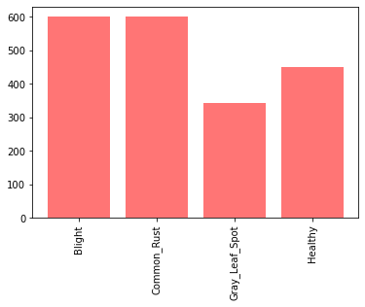
Verilerin Kaçar Adet Olduğunun Tespiti

Slide 4
Modelin Oluşturulması
def configure_model():
inputs_1 = tf.keras.Input(shape=(260, 260, 3))
mymodel=enet.EfficientNetB2(input_shape = (260, 260, 3), include_top = False,
weights ='imagenet')
x = tf.keras.layers.AveragePooling2D(pool_size=(7, 7))(mymodel.output)
x = tf.keras.layers.Flatten()(x)
predictors = tf.keras.layers.Dense(4,activation='softmax',name='Predictions')(x)
final_model = Model(mymodel.input, outputs=predictors)
return final_model
final_model=configure_model()

Slide 5
Hiperparametreler:
Batch size: Küçük olması düzenlileştirme (reguralization) etkisi yaratmaktadır.
Düzenlileştirme, ezberleme (overfitting) problemini çözmek için kullanılan bir tekniktir.
Shuffle: Ezberlemeyi engellemek için eğitim başlamadan veri seti parçalara ayrılmadan önce veri setini karıştırıştırır.

Slide 6
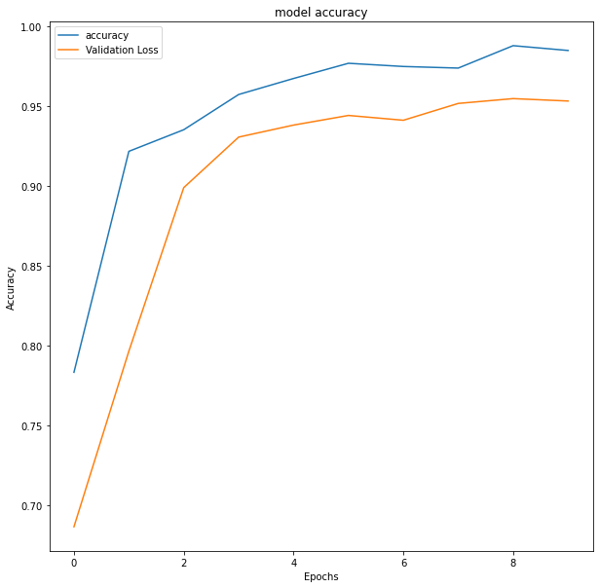
Model Başarımı

Slide 7
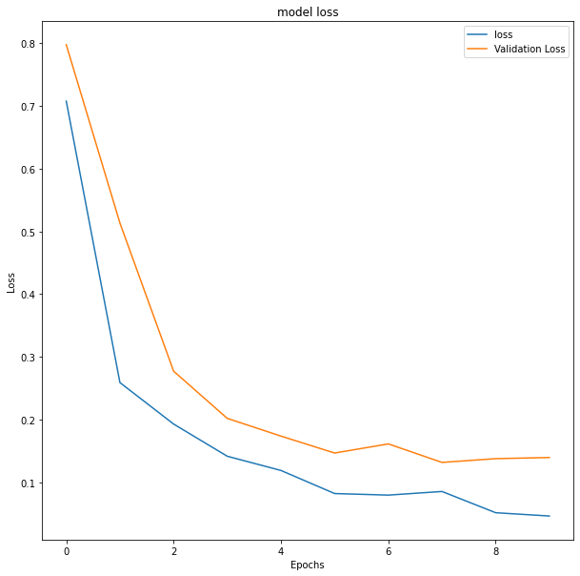
Model Kaybı

Slide 8
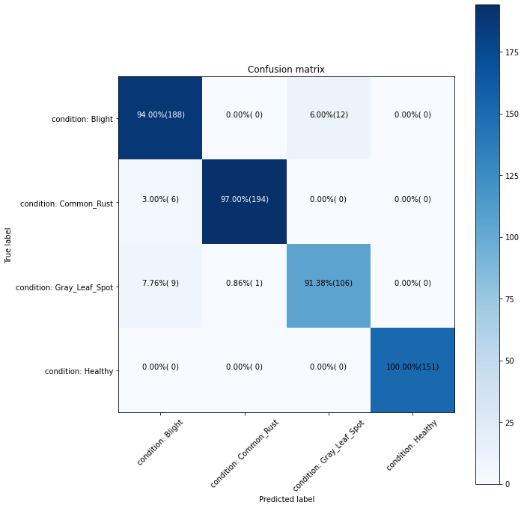
Karmaşıklık Matrisi

Slide 9
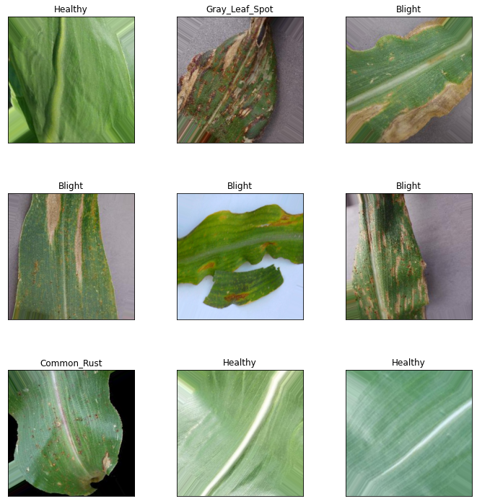
Çalışma Örneği

Slide 10
Kaynakça:
https://debsis.firat.edu.tr/pluginfile.php/405979/mod_resource/content/3/Ders%20Notlar%C4%B1.pdf
https://www.kaggle.com/code/omreekapon/corn-and-maize-diseases-classification/data?select=data
https://keras.io/api/callbacks/learning_rate_scheduler/
https://dergipark.org.tr/tr/download/article-file/738321

Slide 11
Bizi dinlediğiniz için teşekkür ederiz
Hazırlayanlar:
Fatma Göksu Çalıkoğlu - 190541077
Gürkan Akay – 16541029
Hidayet Can Ulubaş - 15541061

